Slide 1
Чудо-птица, алый хвост Прилетела в стаю звезд.
Что это?
(Ракета)

Slide 2
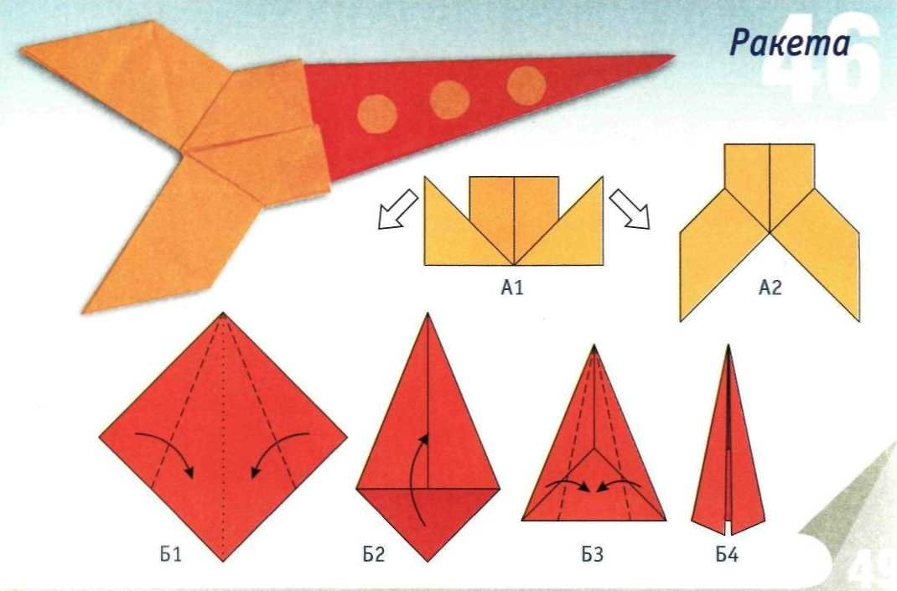

Slide 3
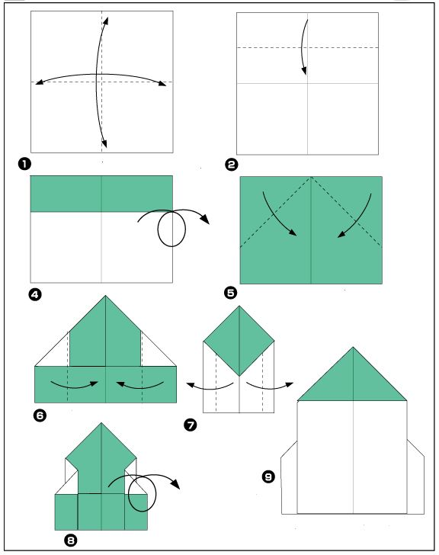
Вариант 2

Slide 4
Вариант 3
podelki-doma.ru›podelki/iz-bumagi/raketa…origami

Slide 5
Творческих успехов и вдохновения!

